Slide 1
美国西来大学 交换生项目简介

Slide 2
1
美国西来大学简介
2
国际交换生项目
3
项目办理流程
4
交流答疑

Slide 3
美国西来大学简介

Slide 4
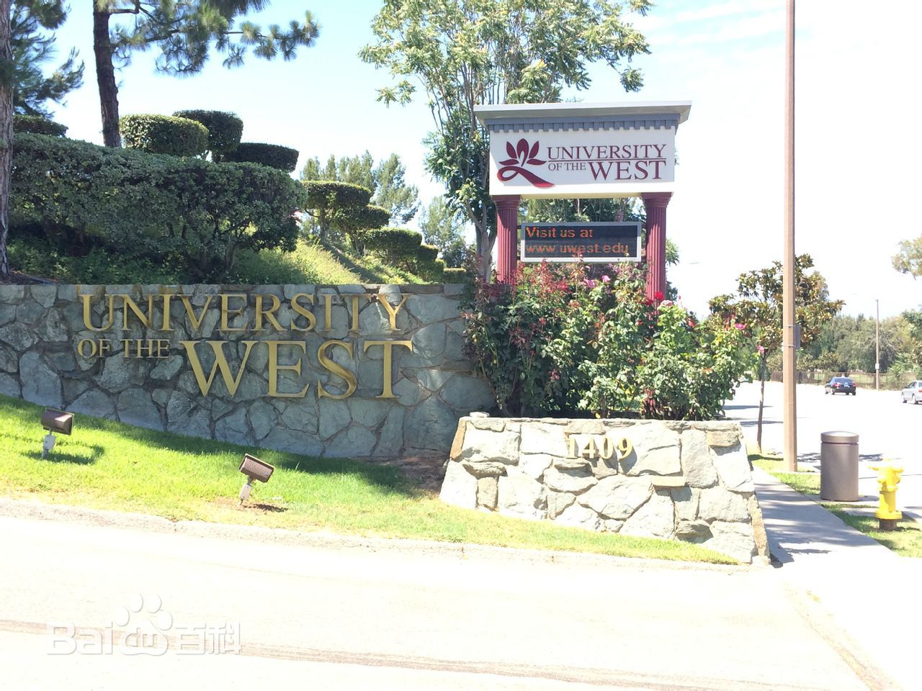
美国西来大学
University of the West
校址：美国加州洛杉矶柔似蜜区
建校时间：1990年
占地面积：10英亩

Slide 5
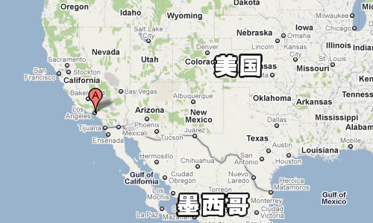
地理位置图 Ⅰ

Slide 6
地理位置图 Ⅱ

Slide 7
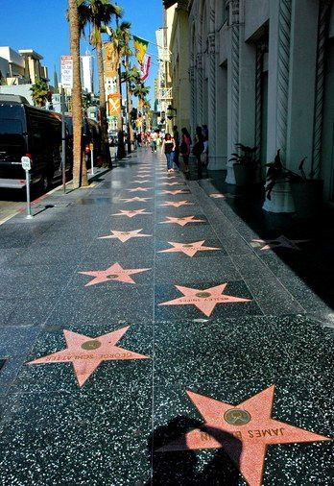
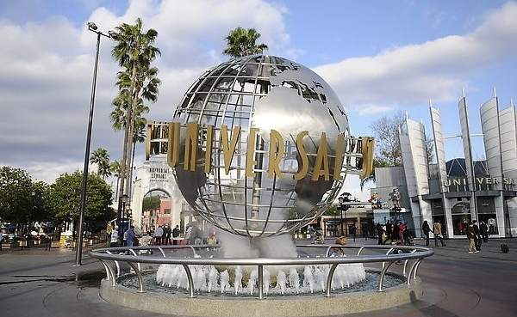
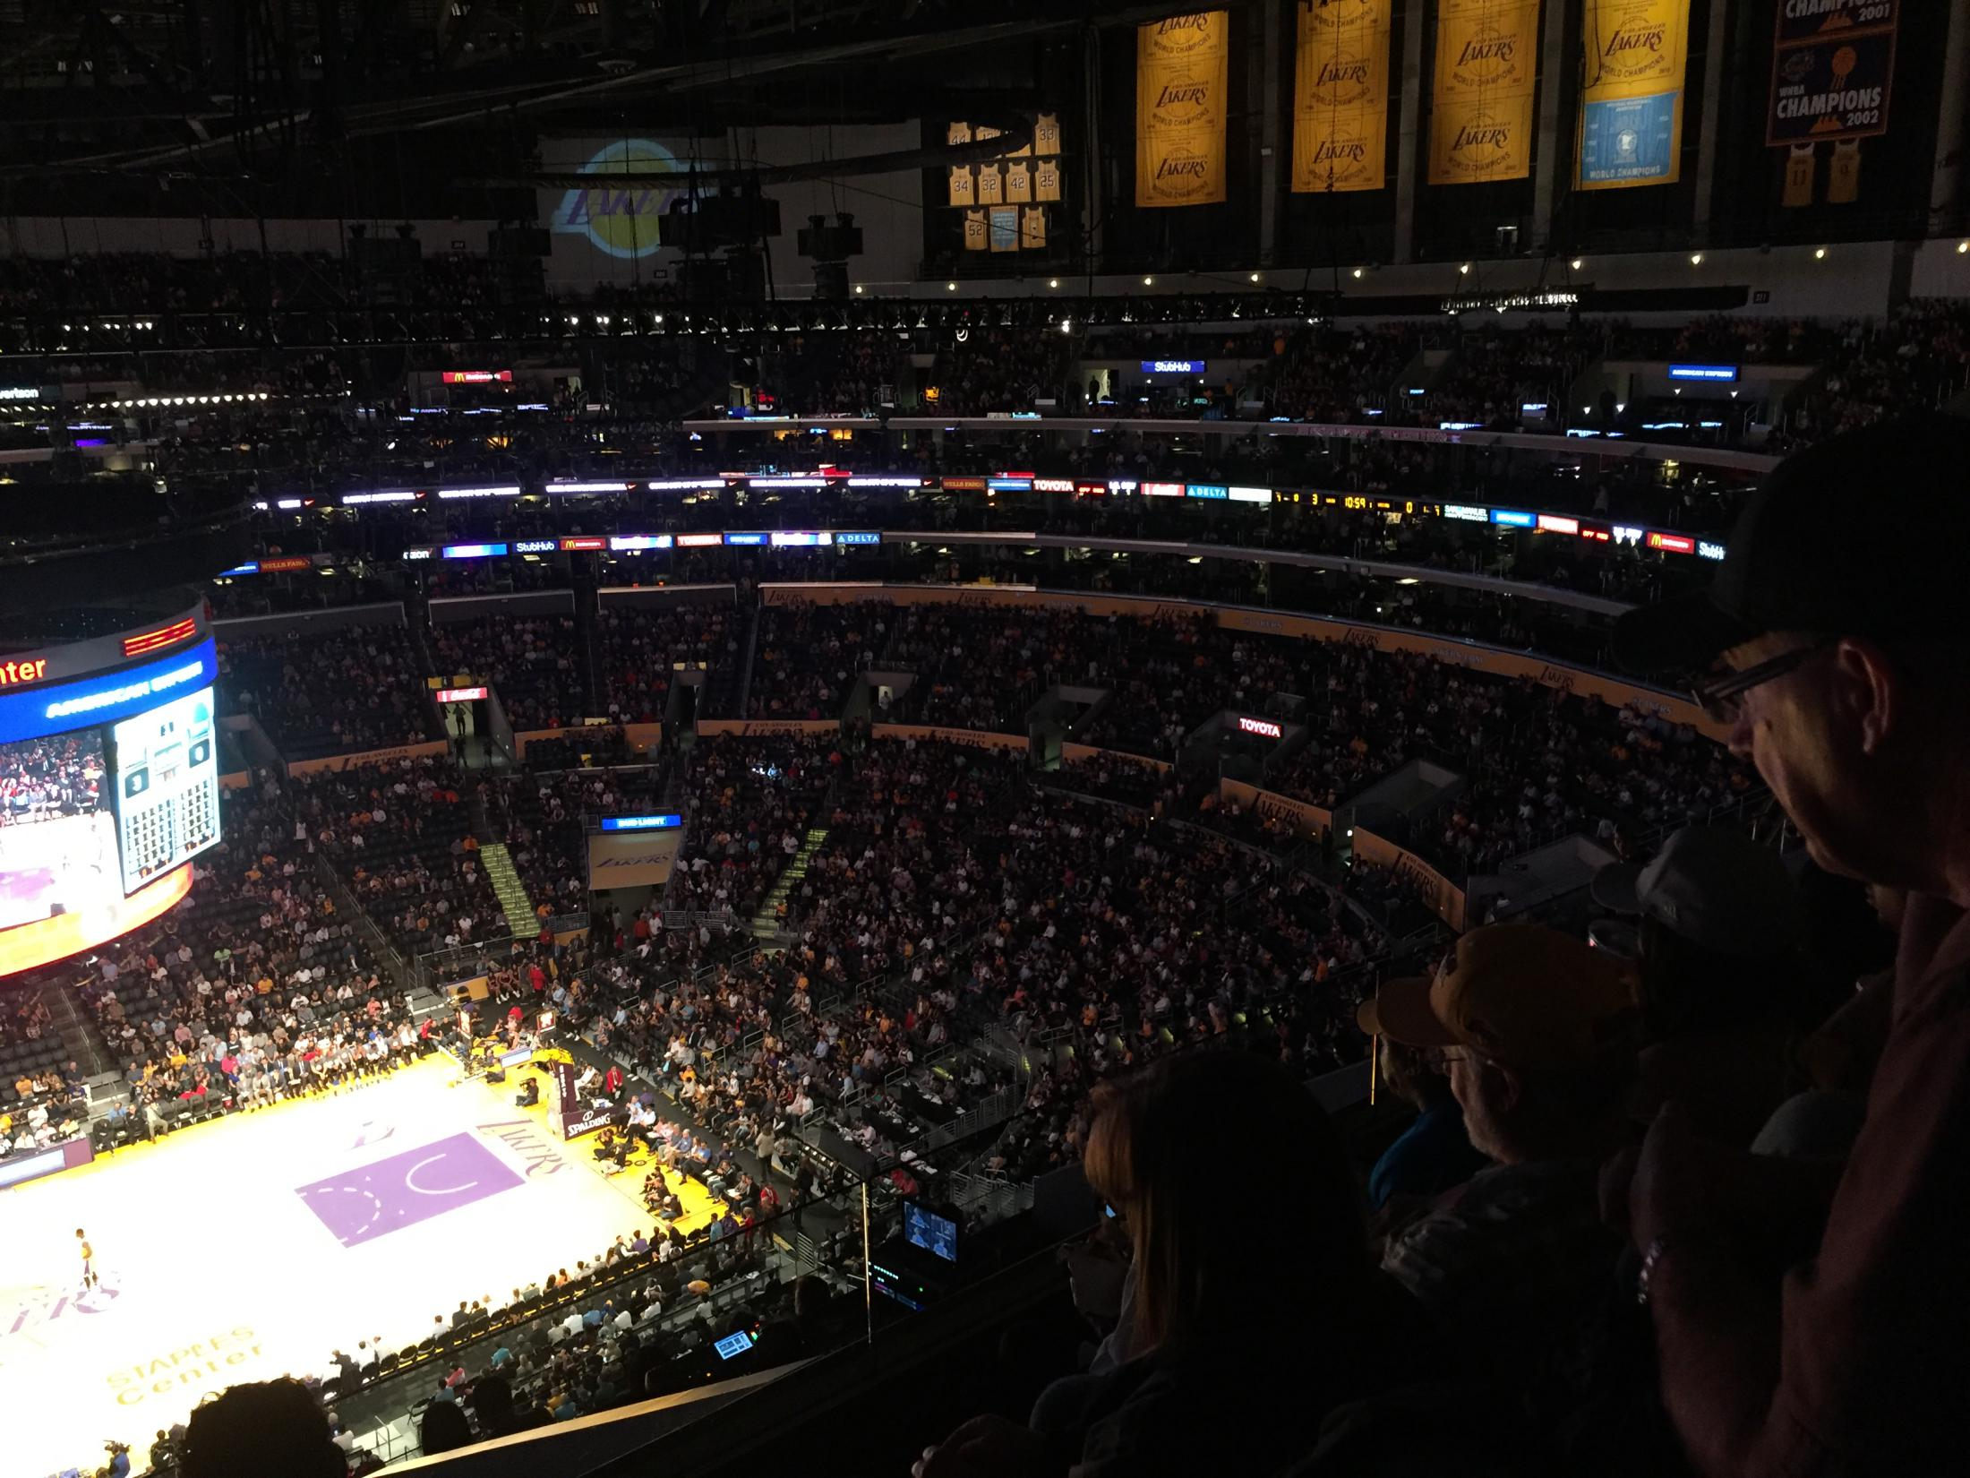
学校附近著名景点
好莱坞环球影城
好莱坞 ▪ 星光大道
洛杉矶湖人队

Slide 8
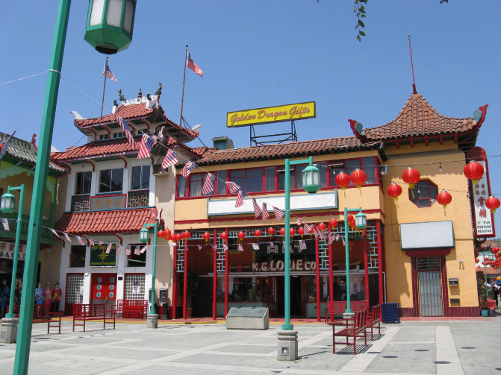
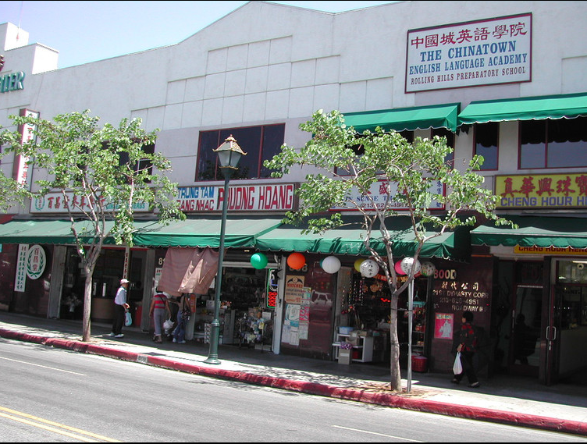
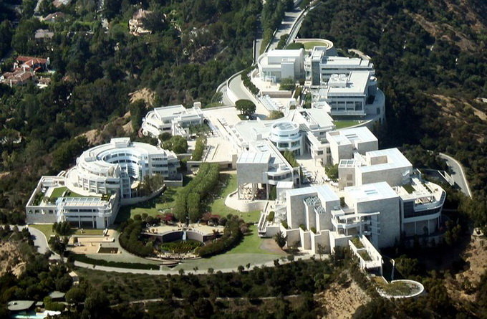
学校附近著名景点
洛杉矶唐人街
盖蒂中心

Slide 9
西来大学资质
◆该校已于2006年2月17日，获通过为美国"西部学校及大学联盟"(Western Association of Schools and Colleges, WASC)正式会员，该校学生所获学位及学分获全美各大学承认。
◆西来大学是一所中国教育部认可的美国大学 ，教育部涉外监察信息网有备案
◆该校亦经美国移民局核准，可以签发外国学生之学生签证。
◆该校已被列入台湾"教育部"国际文化教育事业处的"美国大专院校参考名册"，这标志着该校的学位及学历已获台湾"教育部"正式承认。
◆西来大学经加州政府立案，获得加州"私立高等教育及职业教育局"(Bureau of Private Postsecondary and Vocational Education, BPPVE) 评鉴通过，所有学位、结业证书及课程，均获得该局正式核准。

Slide 10
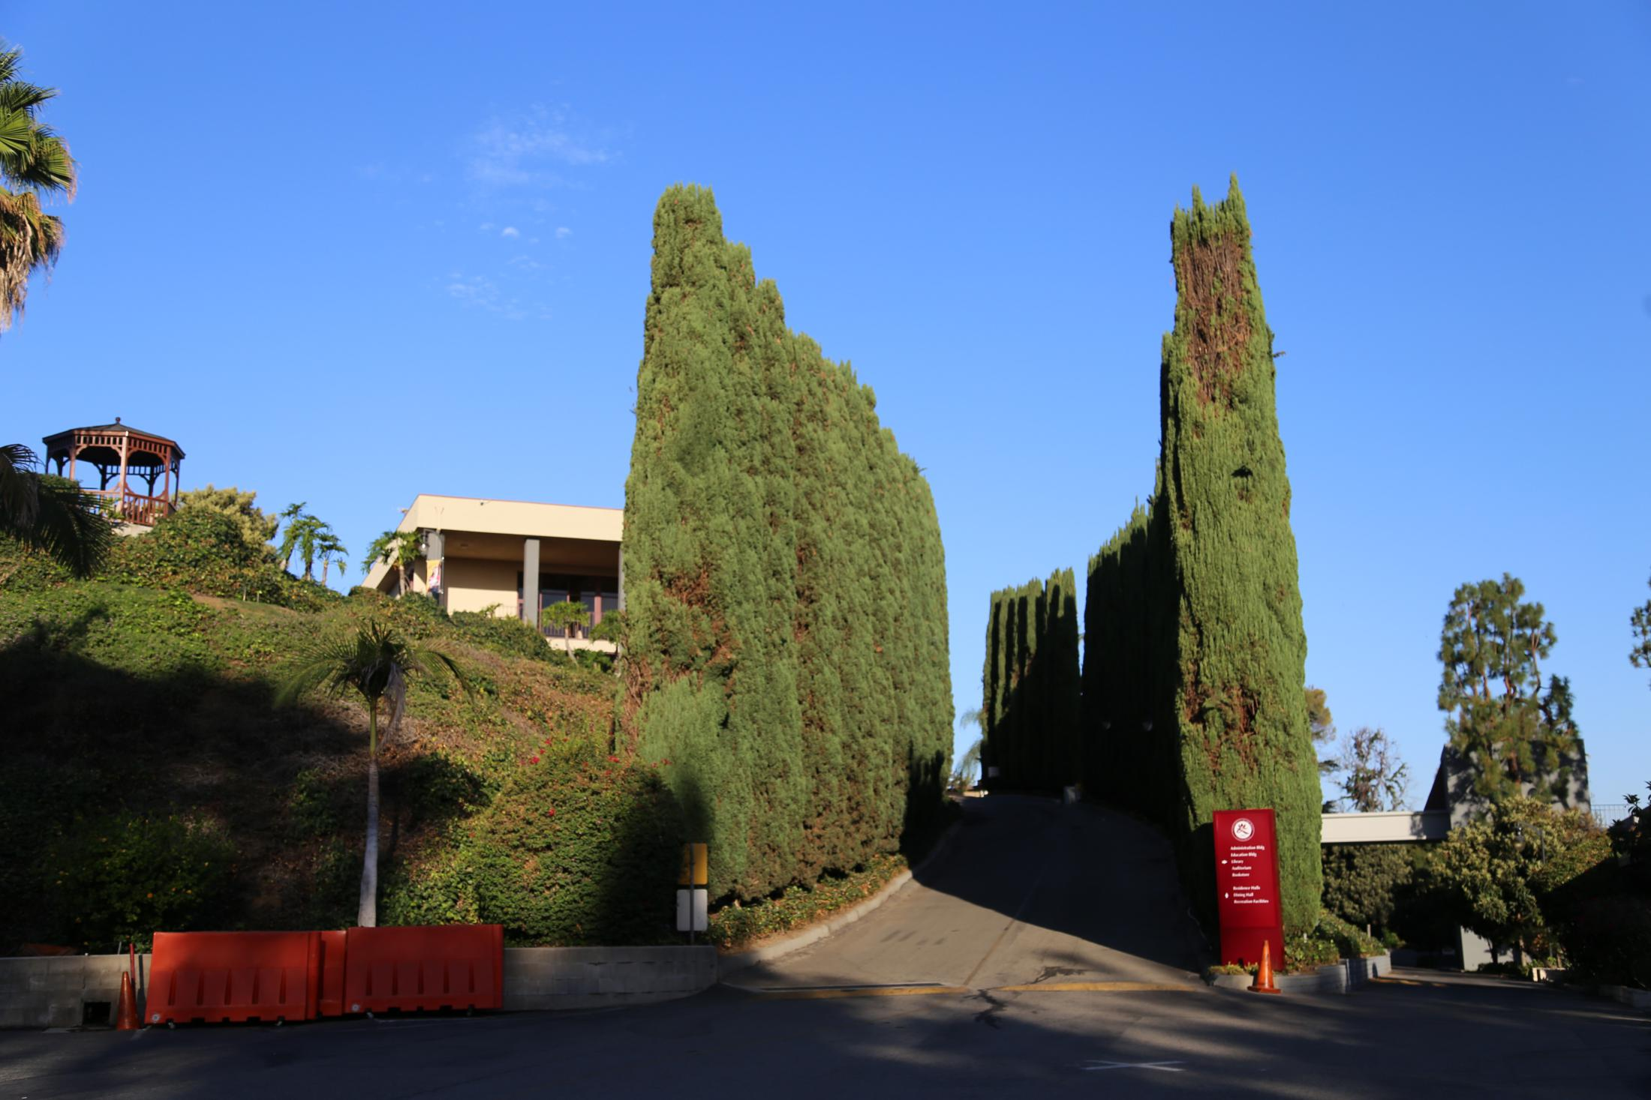
西来大学 校园小径

Slide 11
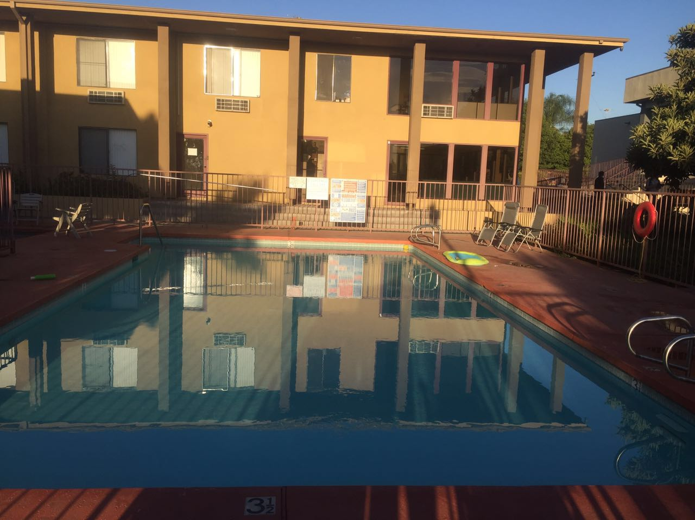
宿舍楼及游泳池

Slide 12
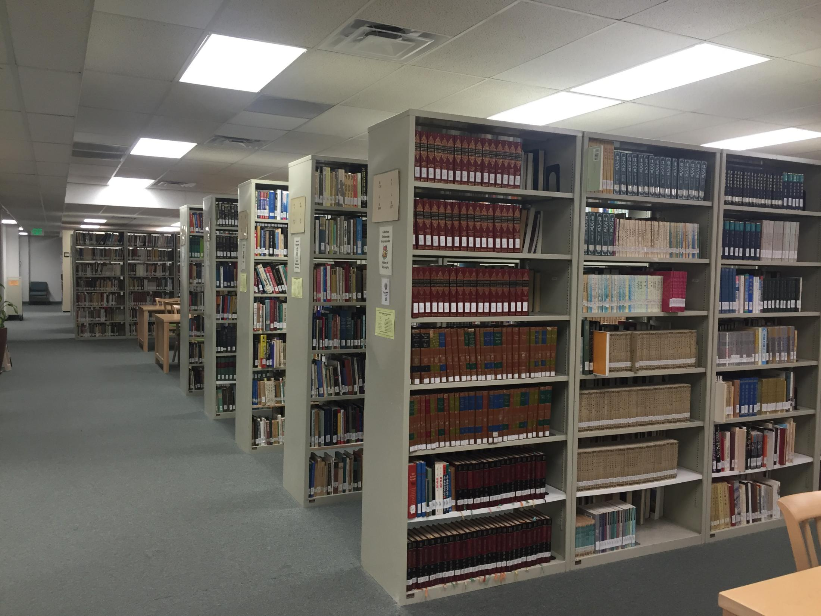
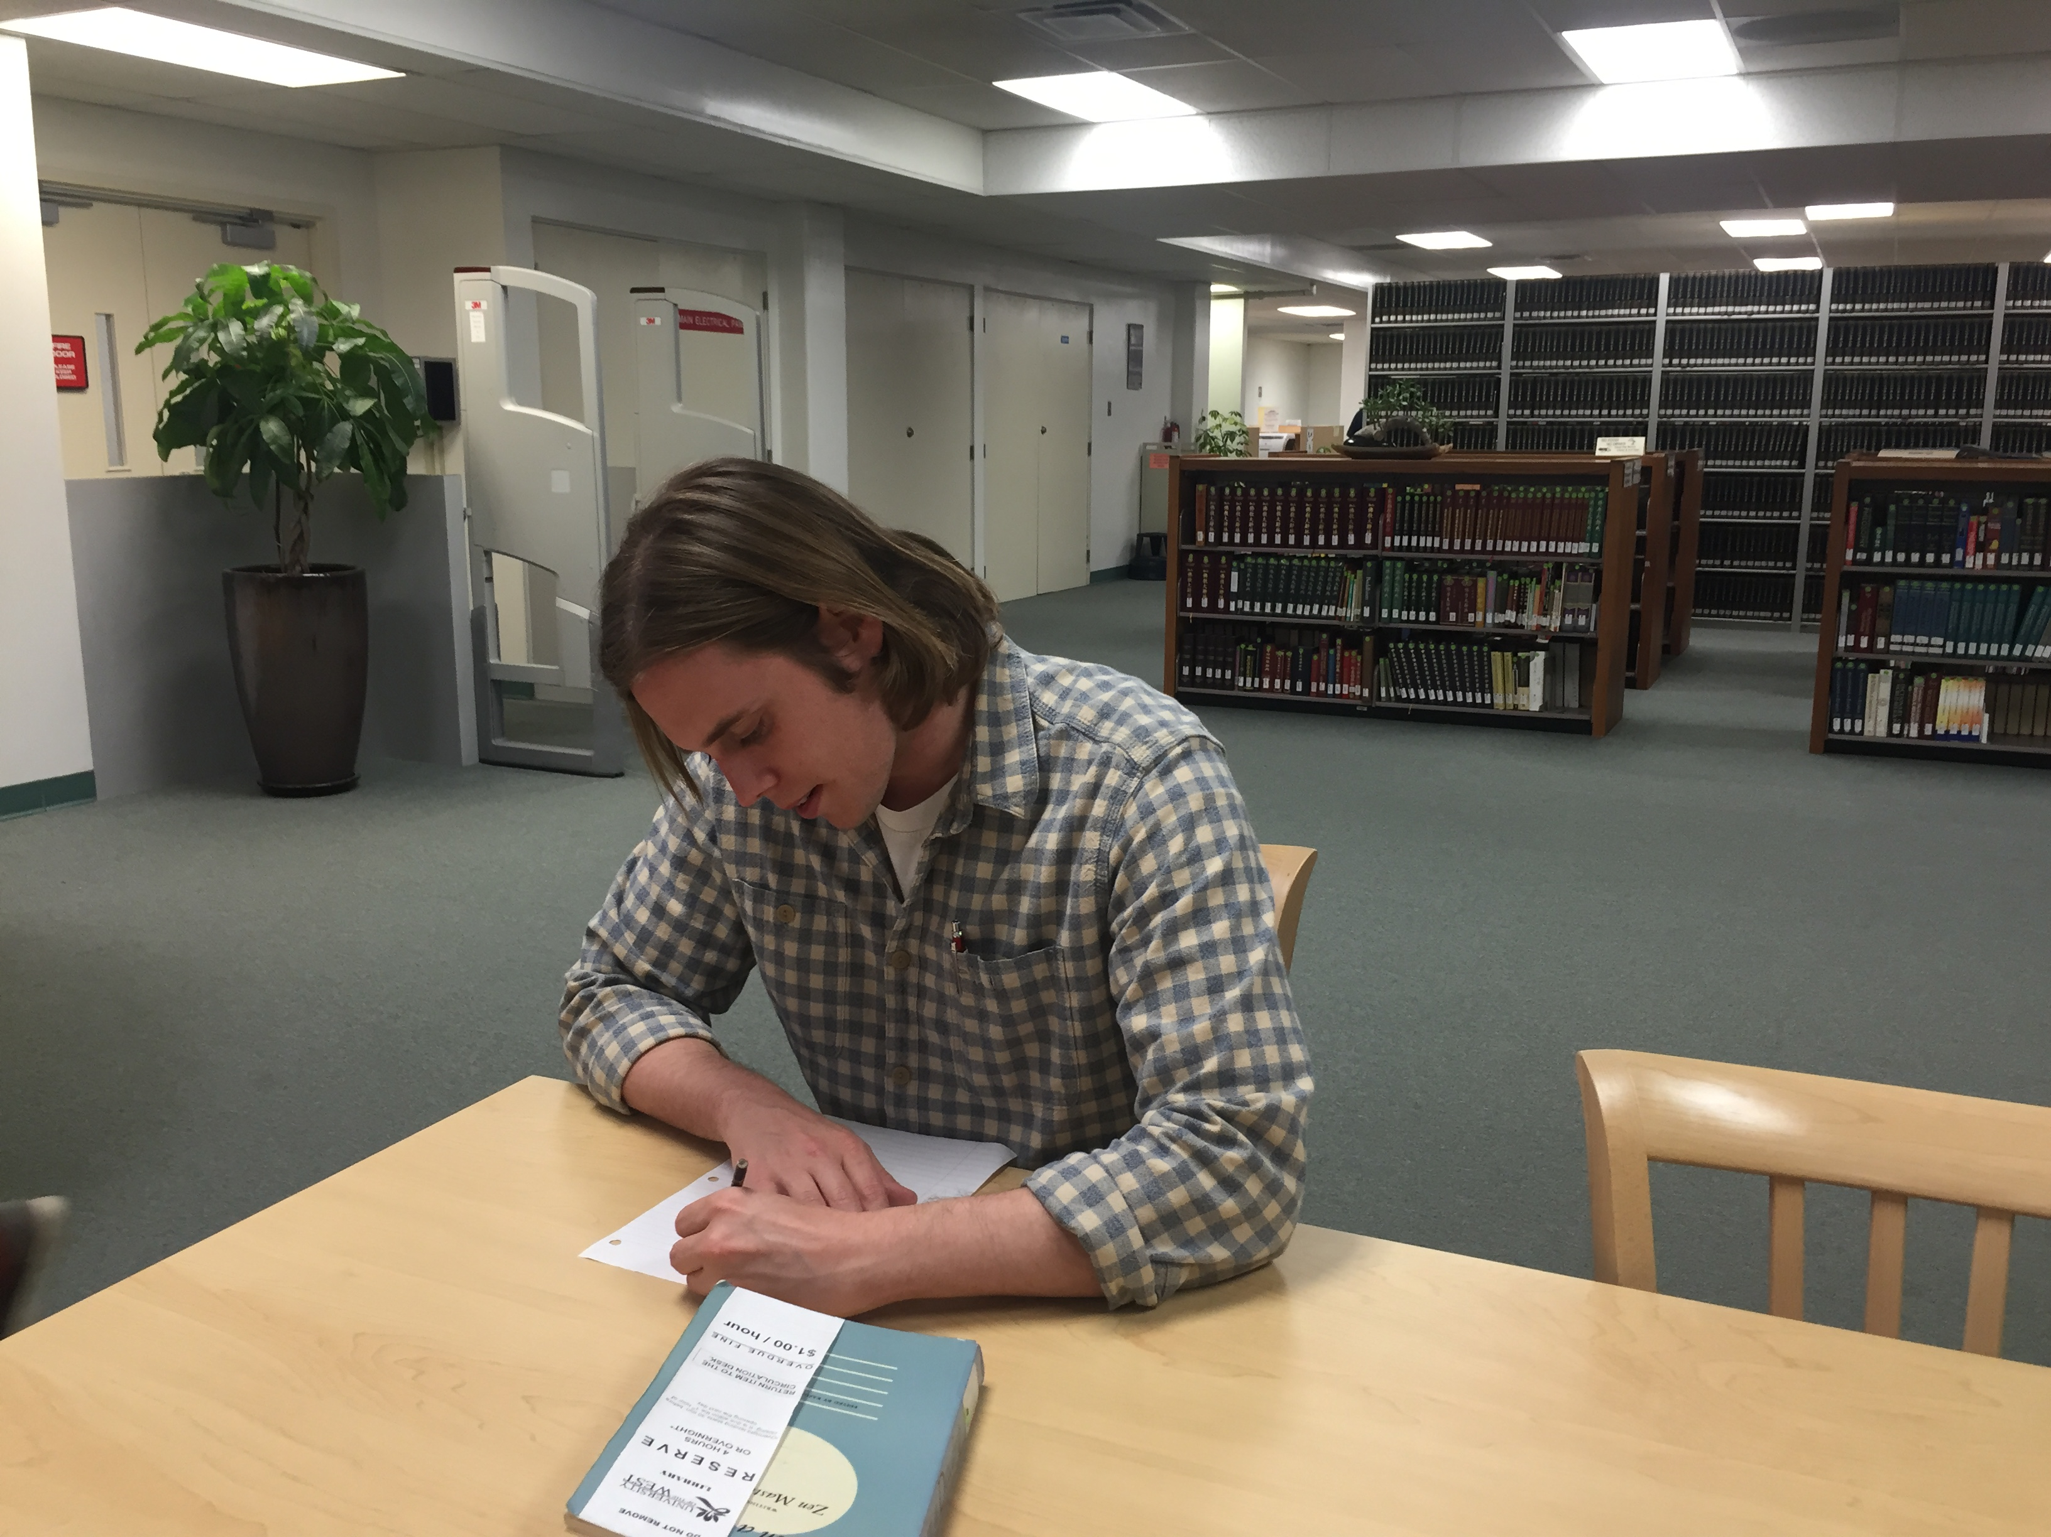
图书馆一角

Slide 13
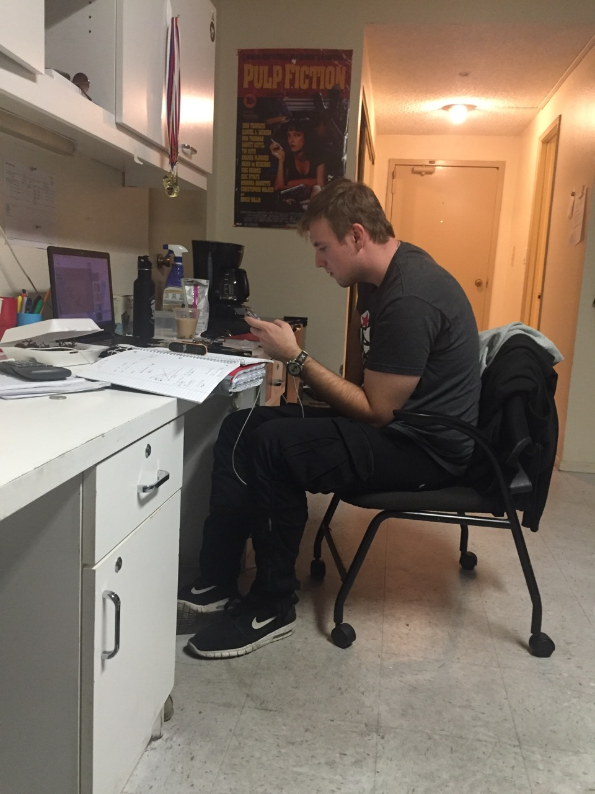
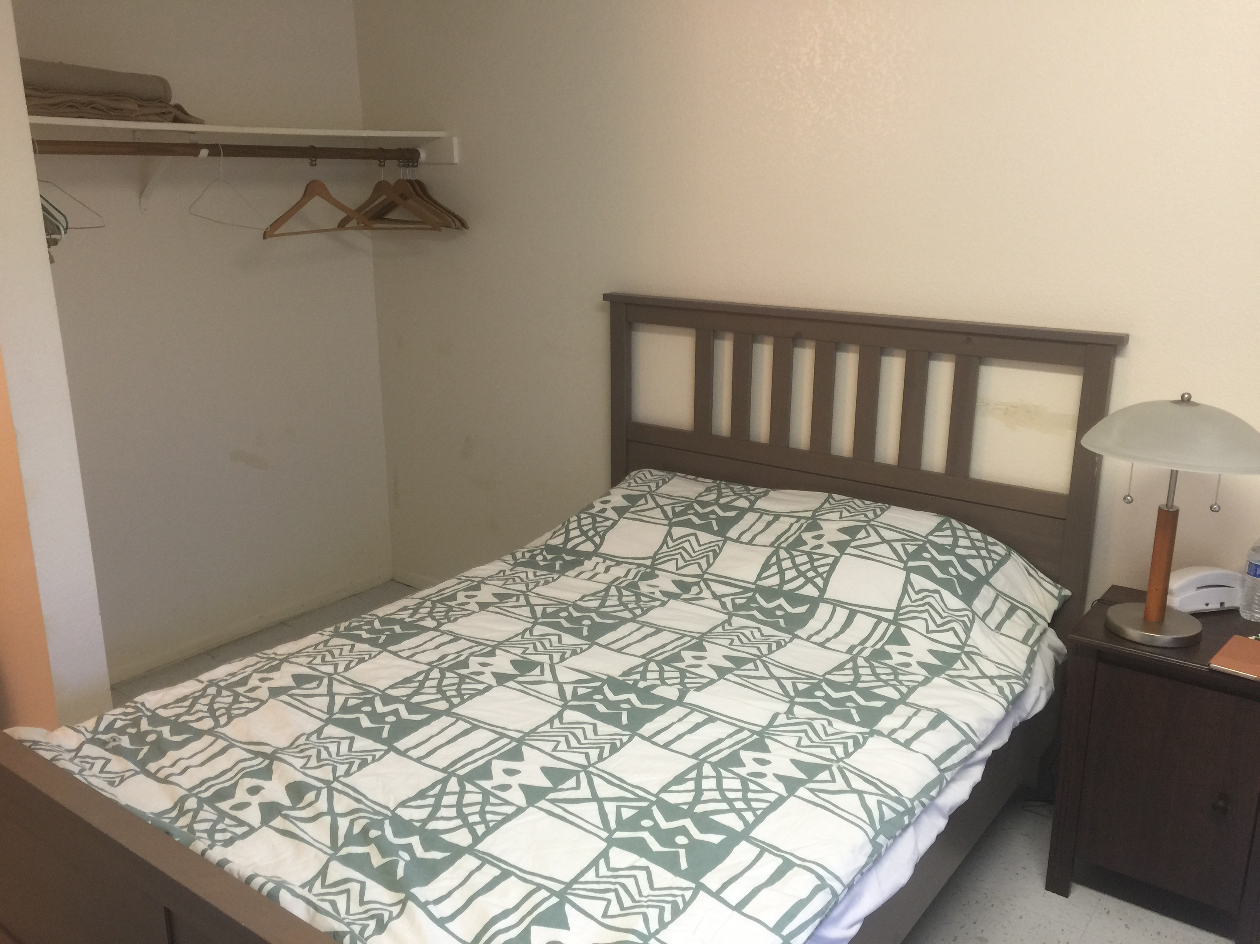
宿 舍

Slide 14
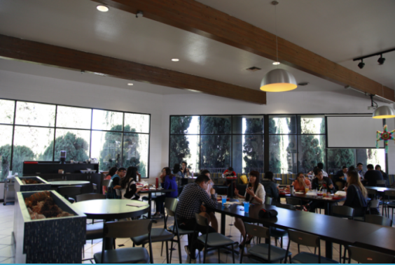
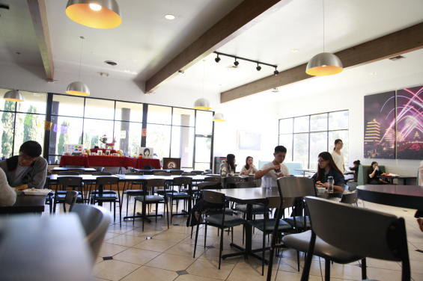
食 堂

Slide 15
国际交换生项目

Slide 16
什么是交换生项目
内地学生前往西来大学学习，获得双方学校认可的学分、成绩单、学习证明
1
为期一学期或者一年
2
前往西来大学学习 修该校学分
获得西来大学学分、成绩单为国内原学校所认可
3

Slide 17
西来大学交换生的好处
美式教学
学生管理
1
3
节省时间
费用低廉
2
4

Slide 18
美式教学
交换生在美学习课程全部使用英语授课，对交换生英语水平有一定要求
1
托福69分以上或雅思5.5分以上
2
如果没有托福或雅思成绩，需要参加EPT入学考试。
3
如果EPT考试不通过则就读ESL CLASS强化语言水平。

Slide 19
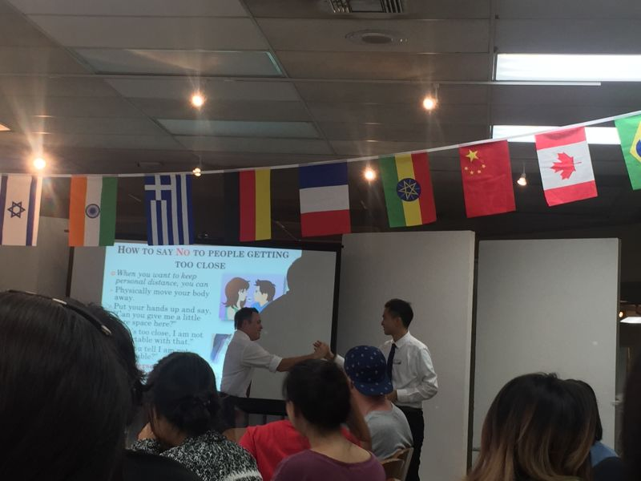
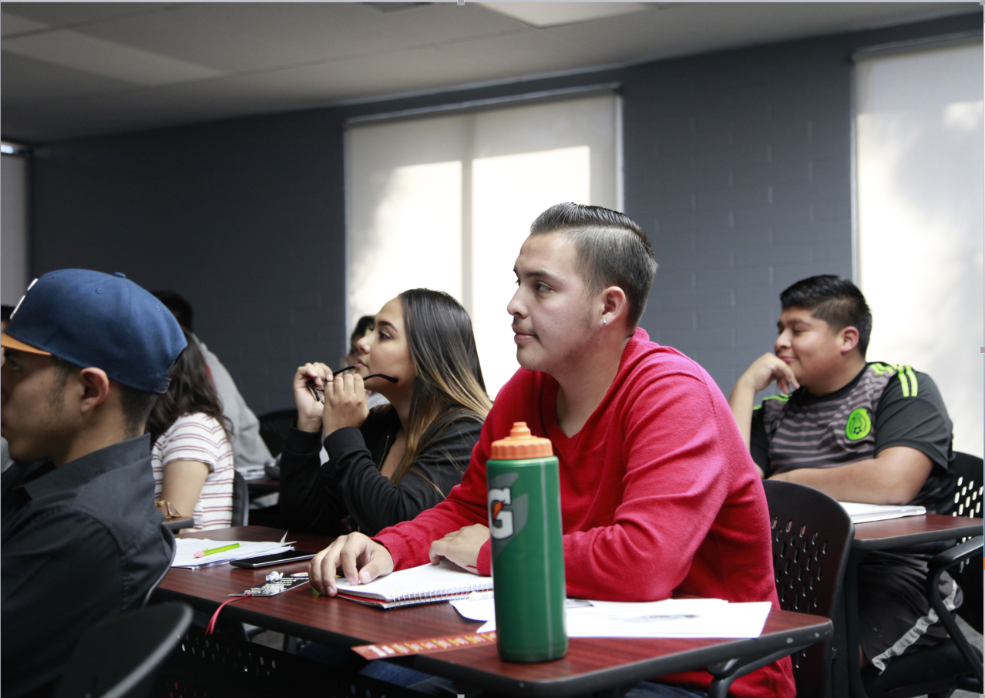
美式教学——课堂实景

Slide 20
节省时间
1
交换生就读成绩原学校认可、不影响学业上的衔接
2
想继续在国外深造的学生，可以更好的适应环境
3
入学流程简单快捷，交换结束后可以转为学历留学

Slide 21
学生管理
1
西来大学有着较丰富的国际学生及交换生管理经验
2
交换生食宿在学校，减少了租房、吃饭等生活烦恼
3
西来大学位于洛杉矶柔似蜜市，交通便捷，去往市中心、机场都十分方便

Slide 22
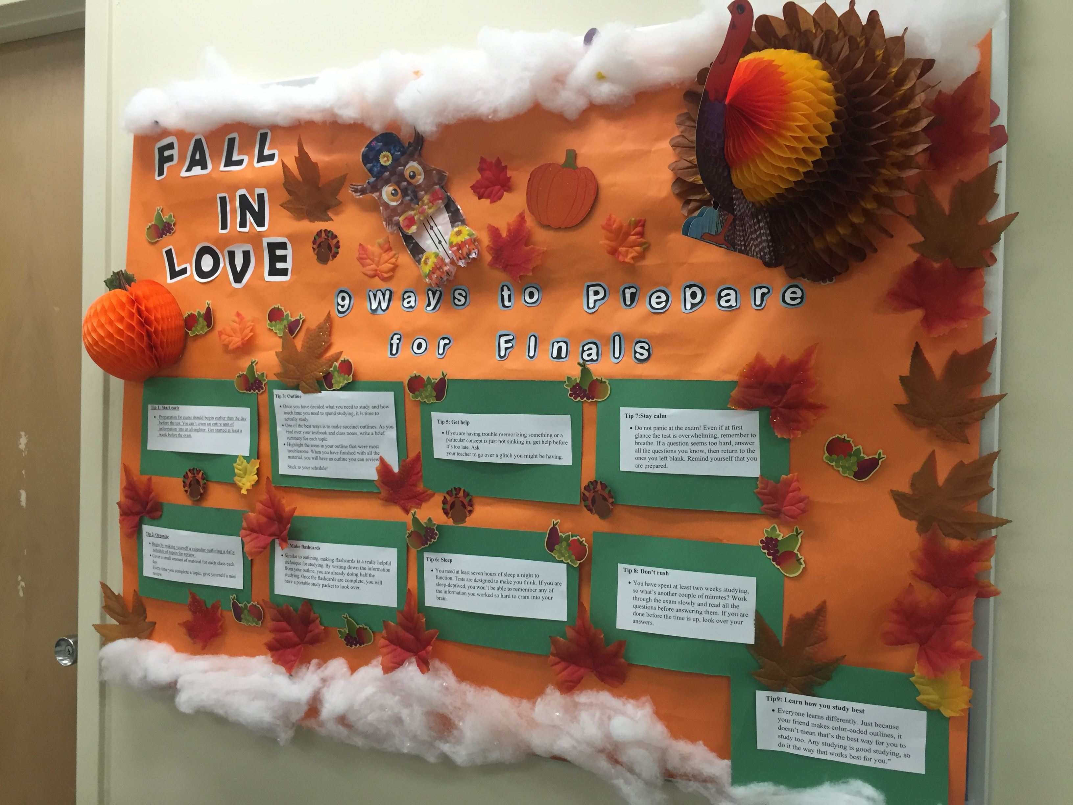
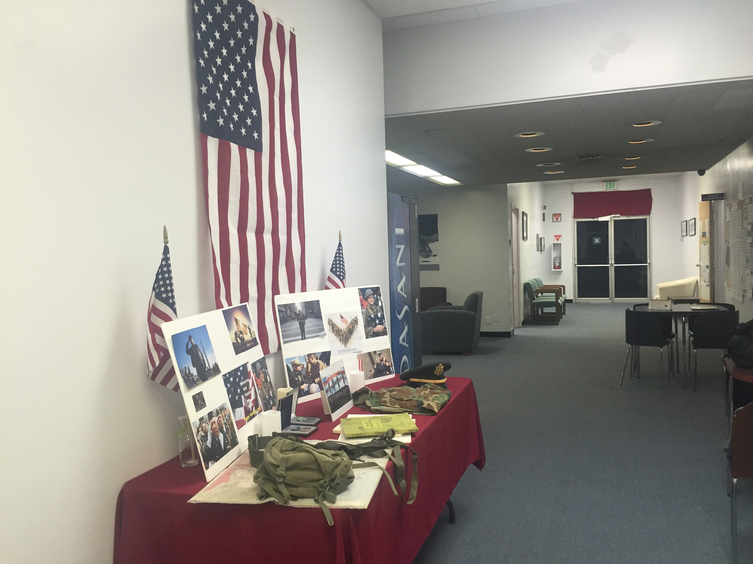
学生活动

Slide 23
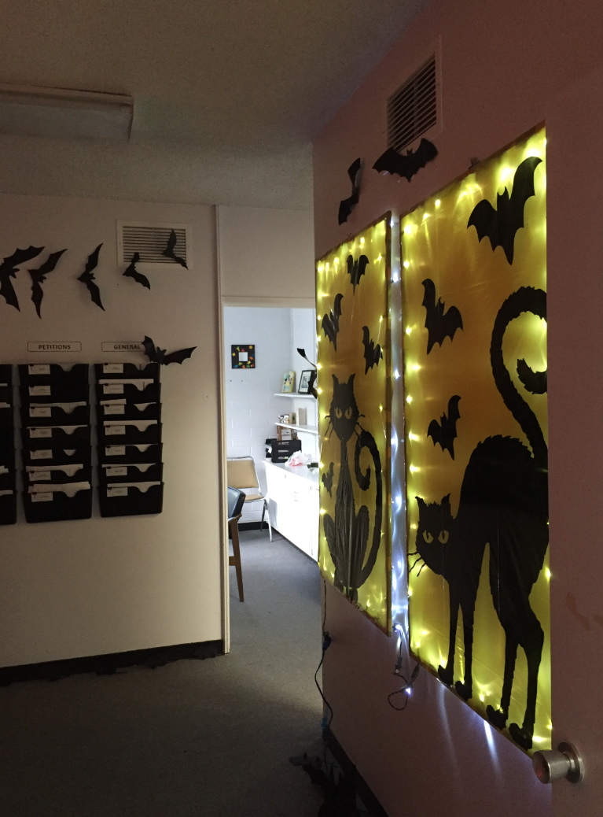
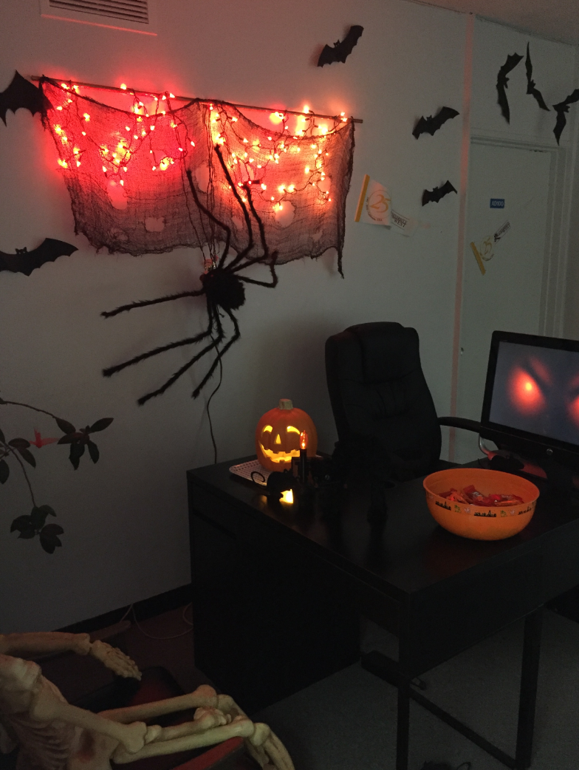

Slide 24
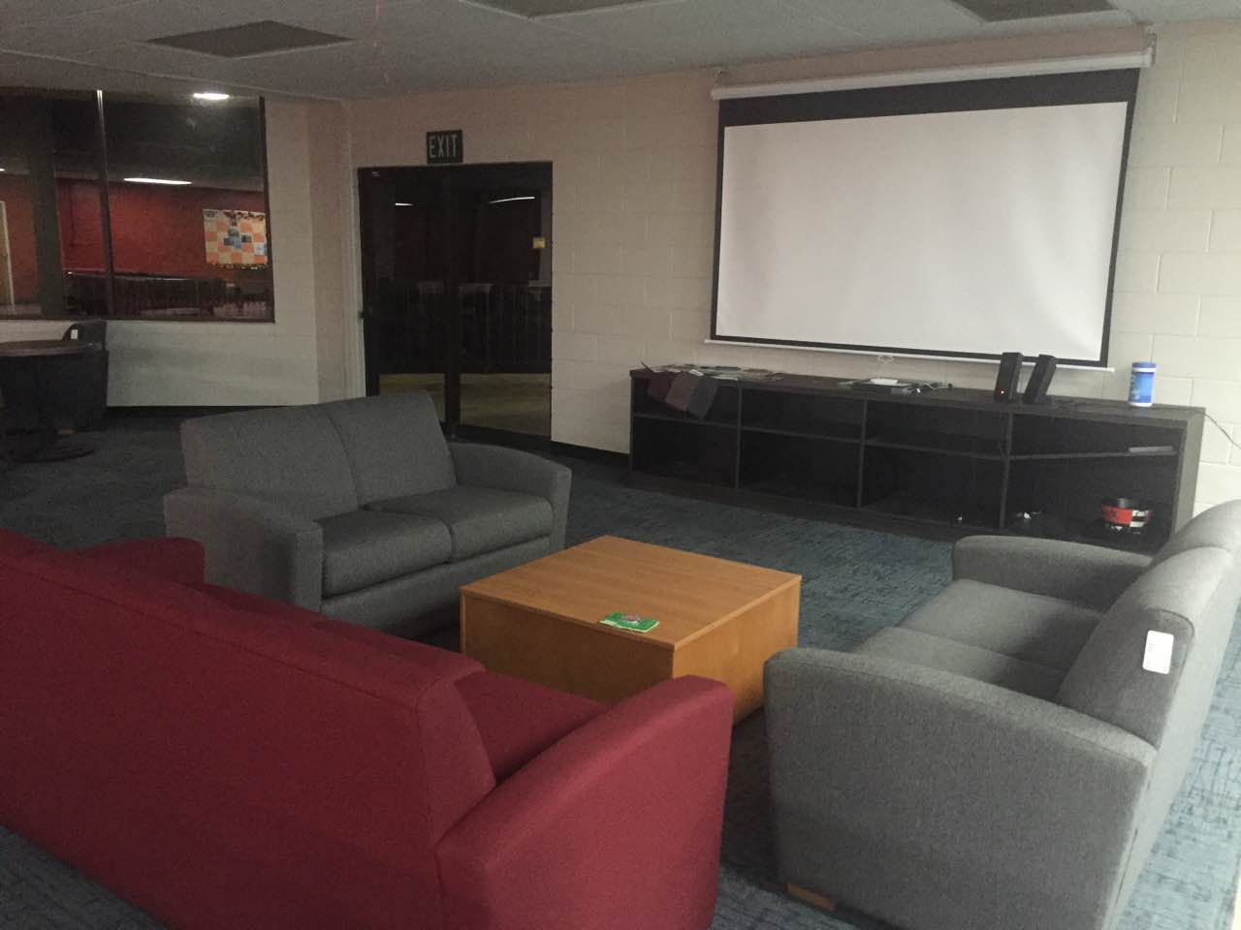
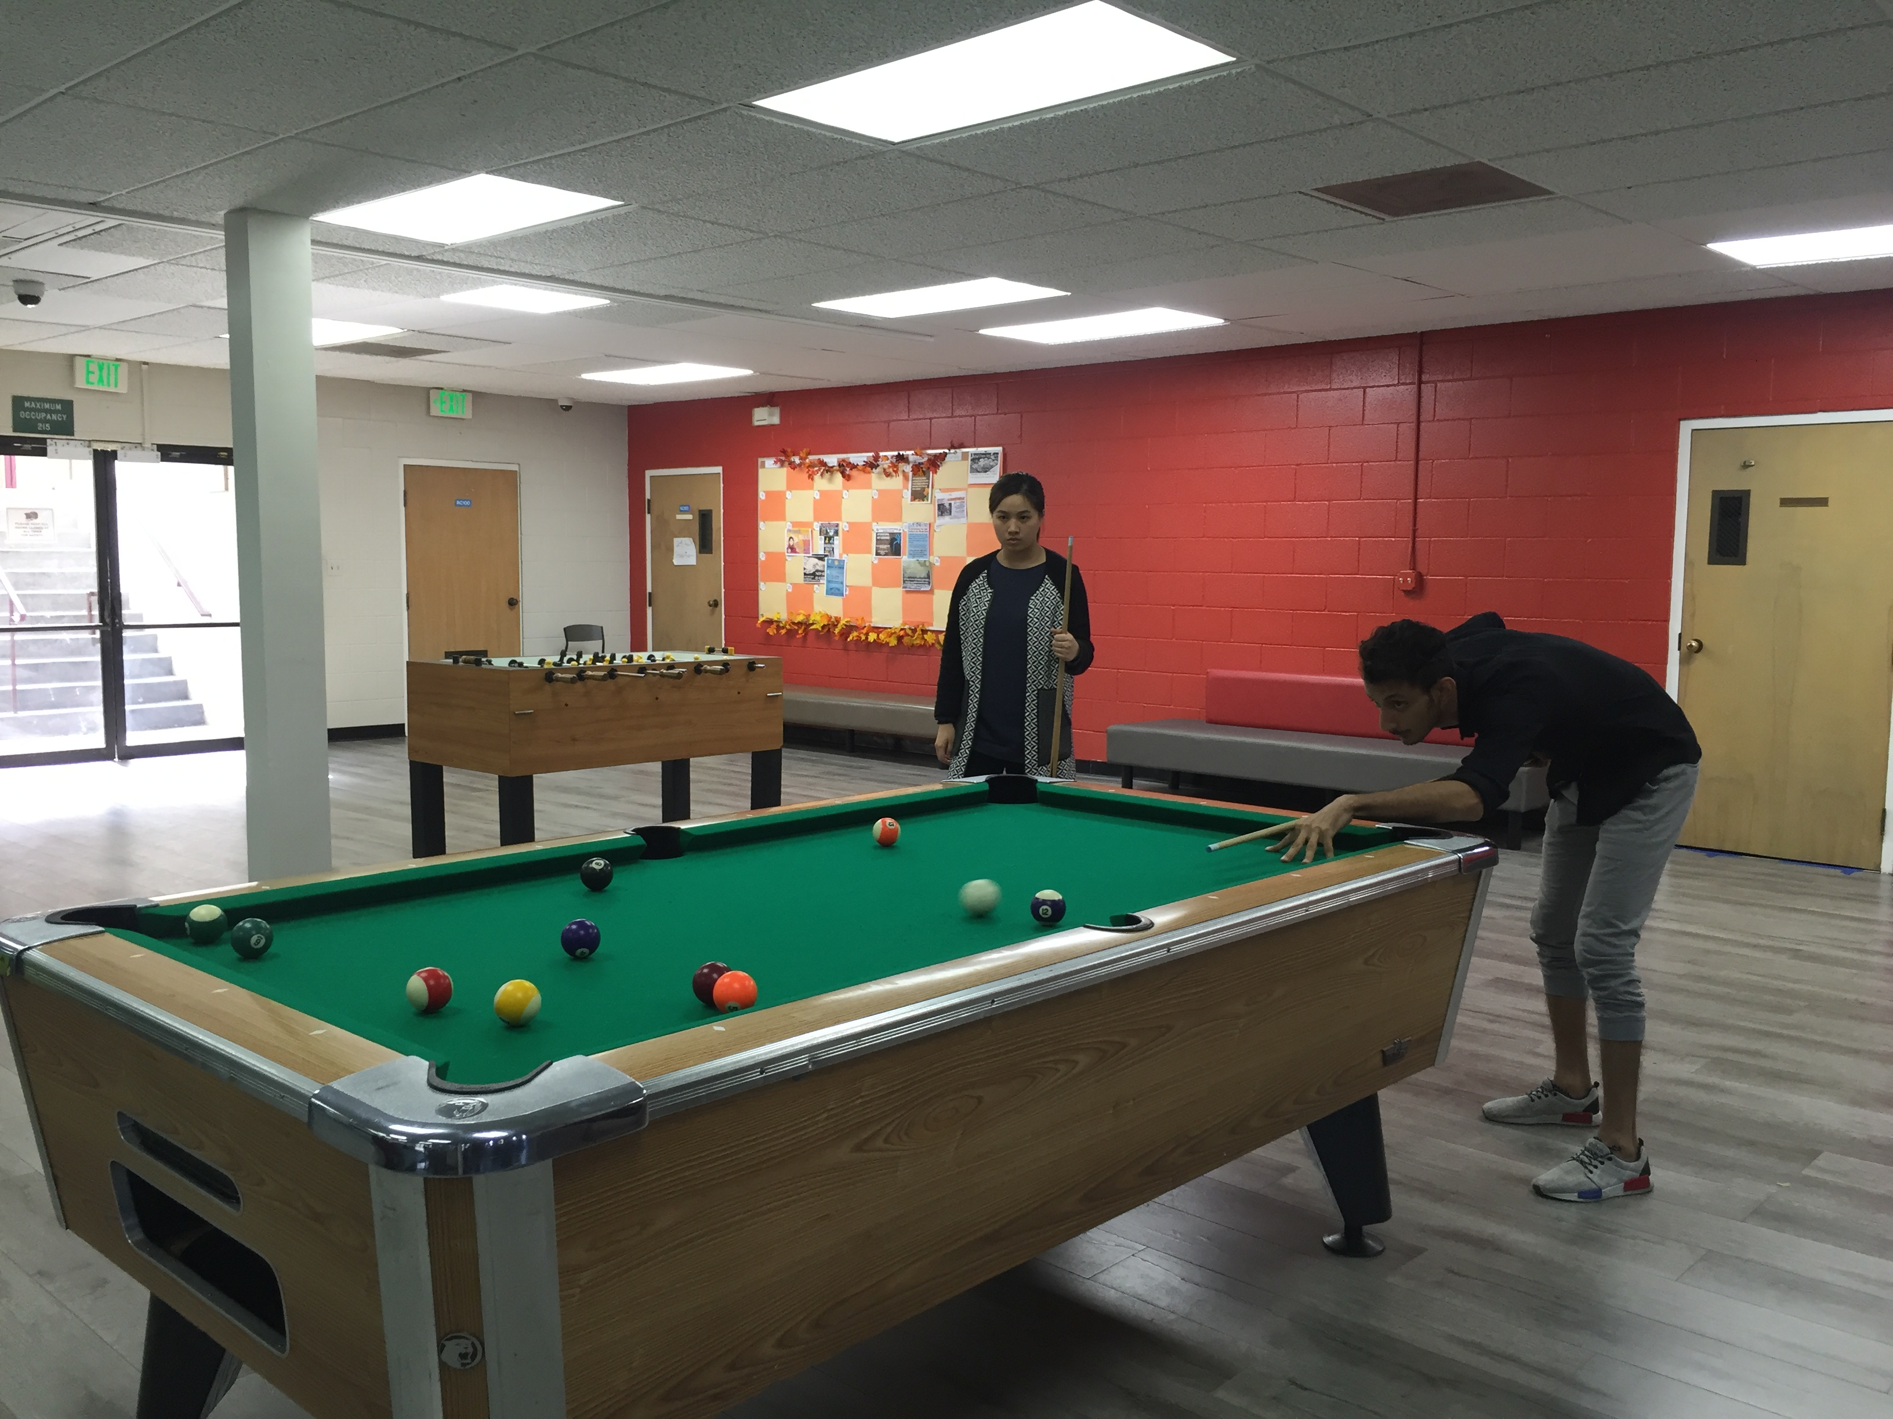
学 生 活 动 室

Slide 25
费用低廉
1
西来大学是一所非营利性私立大学，学费为全美最低之一
2
交换生项目学费为原有学费的一半，一学期学费$1800-2400(9-12个学分）
3
食宿都在学校，附近有两个大型超市，生活费用低

Slide 26
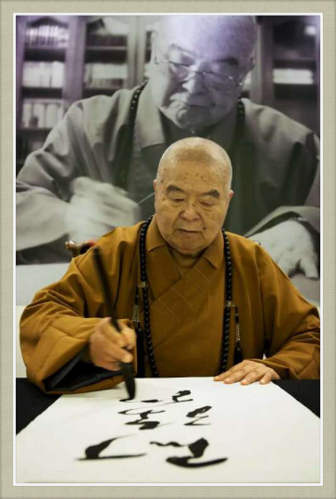
美国西来大学是由佛光山开山宗长星云大师所创办的一所综合性大学。
人间佛教的理念是西来大学的精神依托。西来大学是一所兼顾多元化、现代化的、合乎美国规格和标准的综合大学。
台湾佛光大学
台湾南华大学
美国西来大学
澳州南天大学
菲律宾世间解大学
星云大师创办高校：
星云大师是国际著名佛学大师，佛光山开山宗长，国际佛光会世界总会会长，南京大学中华文化研究院名誉院长。

Slide 27
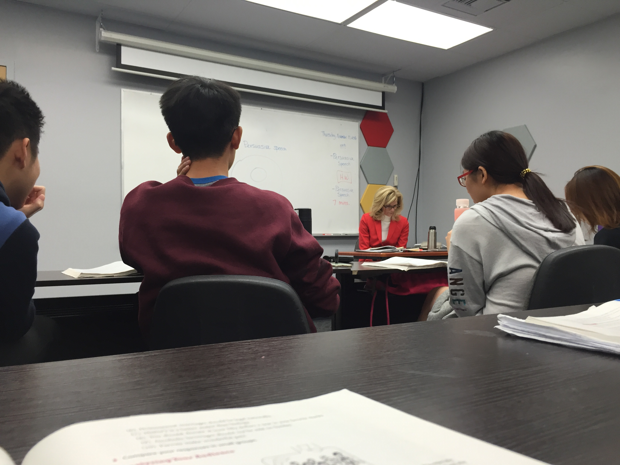
入学时间
一年两次：
春季为一月中旬
秋季为八月中旬
办理时间
春季入学的报名及递交材料截止为上一年10月
秋季入学报名及递交材料截止时间为当年3月

Slide 28
学费
（每学期）
9-12个学分 1800-2400美金
住宿费 （每学期）
按三人间标准 1480美金
费用合计（预估）
6980-7580美金
餐费 （每学期）
200餐计划 1200美金
医疗保险（每学期）
5个月 1000美金
其他杂费（每学期）
包括课本费、管理费、申请费 1500美金

Slide 29
学士学位科目： 工商管理学士学位
英语学士学位
心理学学士学位
普通学科学士学位
硕士学位科目： 工商管理硕士学位
宗教学硕士学位
佛教布道师硕士学位
心理学硕士学位
学习费用： 交换生一学期5万元左右
留学生一学期7万元左右

Slide 30
项目办理流程

Slide 31
1
咨询交换生项目
2
整理、递交申请材料
3
整理、提交签证材料，跟踪处理周期
4
代办机票、接机和住宿安置（费用自理）
5
跟踪入学后的状况
6
获取及递交学分成绩

Slide 32
暑假短期游学项目简介

Slide 33
1
西来大学主办非盈利短期游学
2
为期2-3周的学习体验及参观旅行
3
周一至周五上午美式课堂体验
4
周一周五下午洛杉矶市内景点、名校参观
5
周末周边城市参观游览
6
美国工厂、农场、对口单位专业参观

Slide 34
游学景点
旧金山金门大桥
旧金山九曲花街

Slide 35
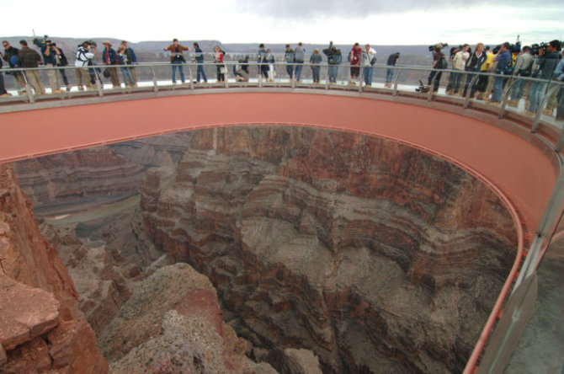
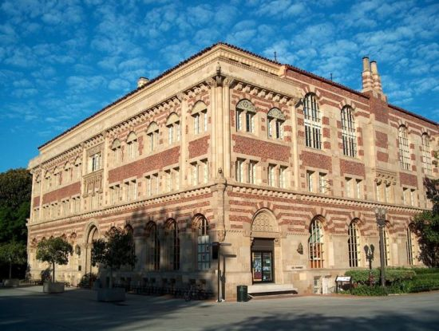
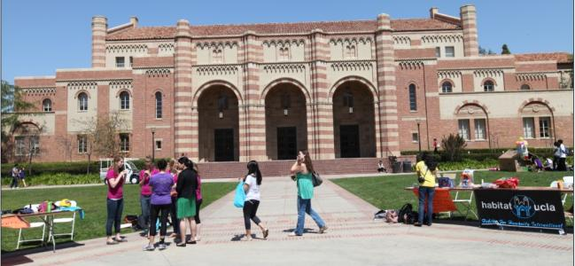
游学景点
拉斯维加斯夜景
科罗拉多大峡谷
南加州大学
加州大学洛杉矶分校

Slide 36
THANKS

